Slide 1

Trường Tiểu học Phú Xá
TIẾT 37+ 38: BÀI 16: GH
Giáo viên: Đặng Thị Thơm

Slide 2


Khởi động

Slide 3
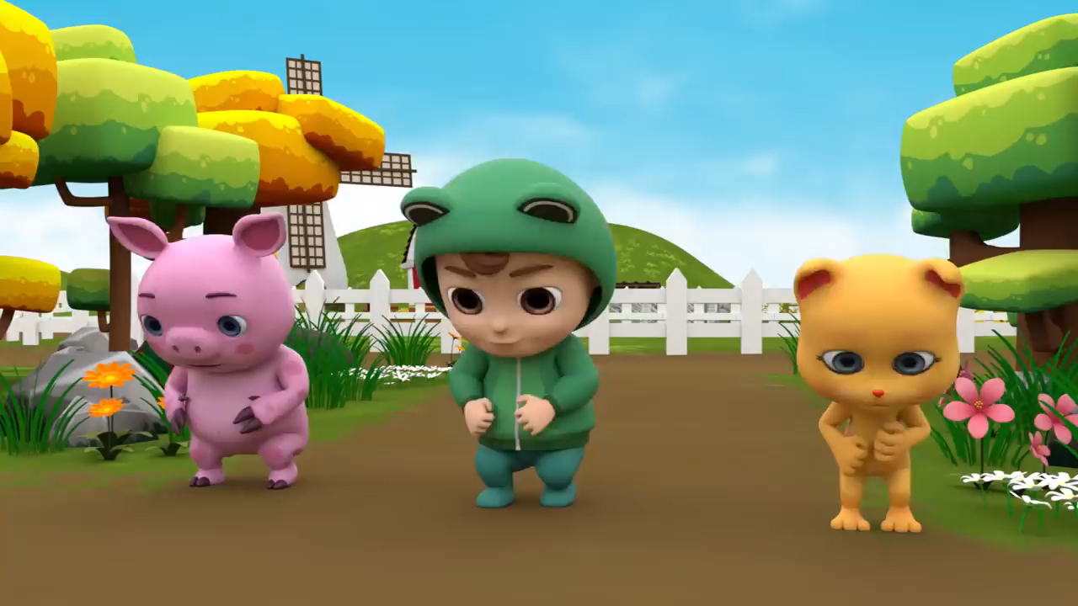

Slide 4


Bài 16: gh
gh

Slide 5

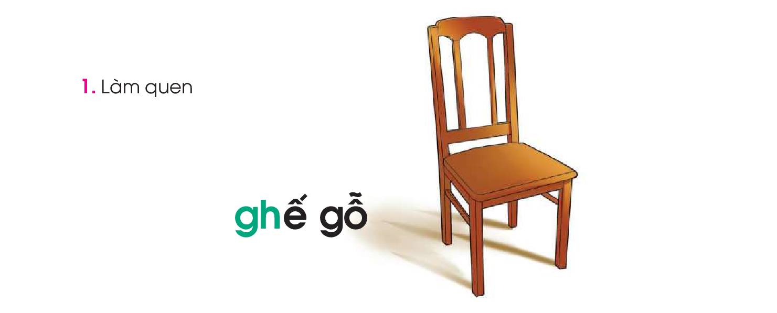
ghế gỗ
gh

Slide 6

gh
Gh
gh

Slide 7

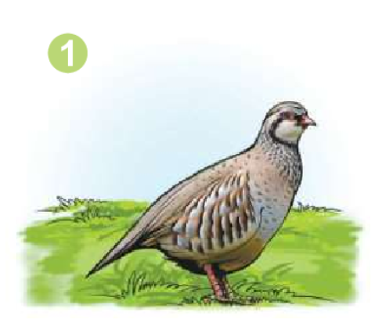
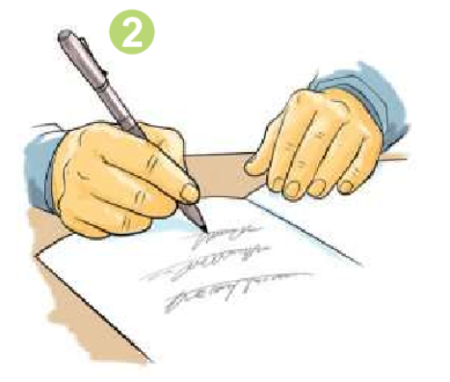
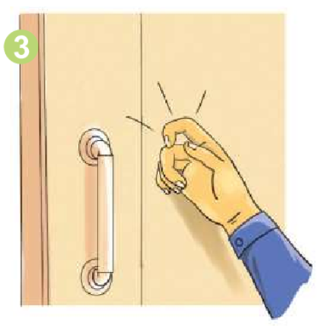
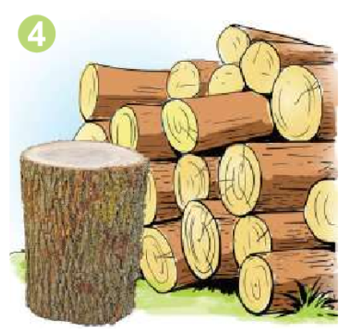
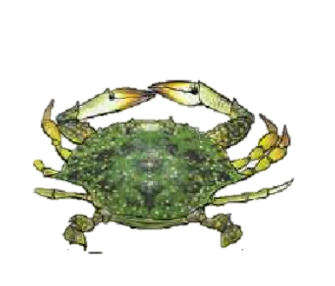
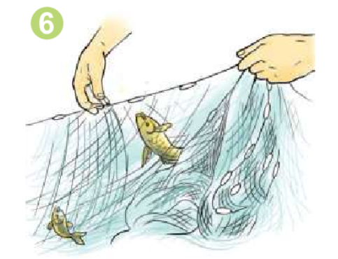
Tiếng nào có chữ g? Tiếng nào có chữ gh?
gà gô
ghi
gõ
gỗ
ghẹ
gỡ cá

Slide 8

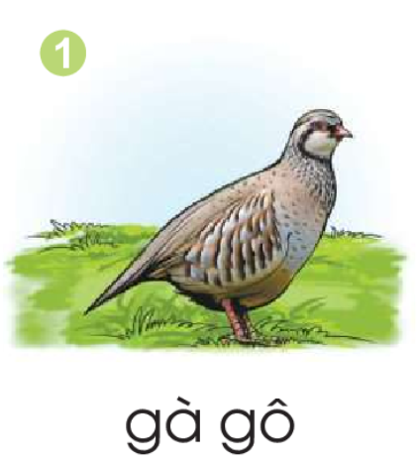
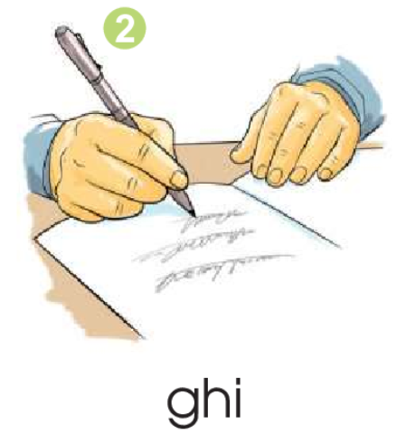
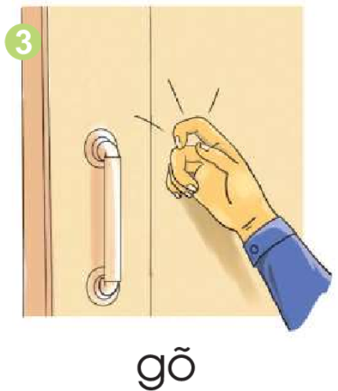
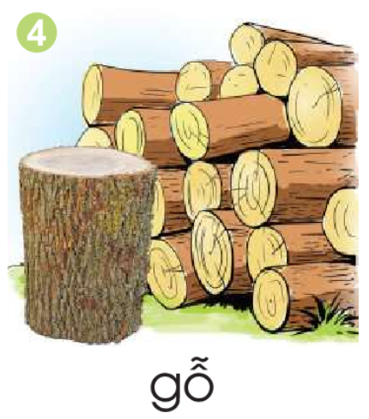
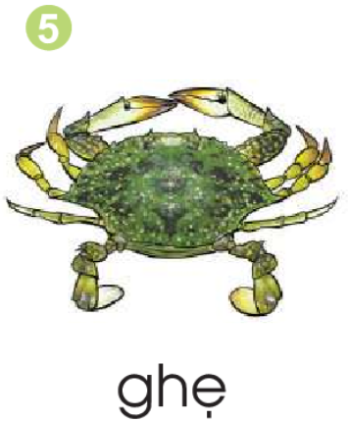
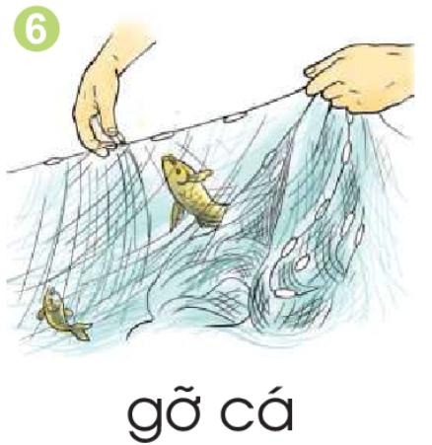

g
gh
ua
Notes:
Bấm vào các hình ảnh, sau đó bấm vào ngôi nhà nhỏ để quay lại màn hình trước. Kết thúc trò chơi bấm vào ngôi nhà nhỏ 1 lần nữa để đến slide ghi nhớ

Slide 9
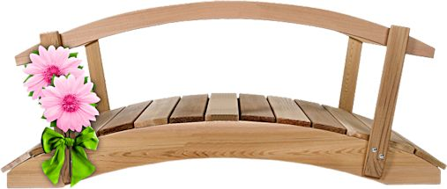

g
ua
Notes:
Bấm vào ngôi nhà nhỏ để quay về

Slide 10
gh
Notes:
Bấm vào ngôi nhà nhỏ để quay về

Slide 11


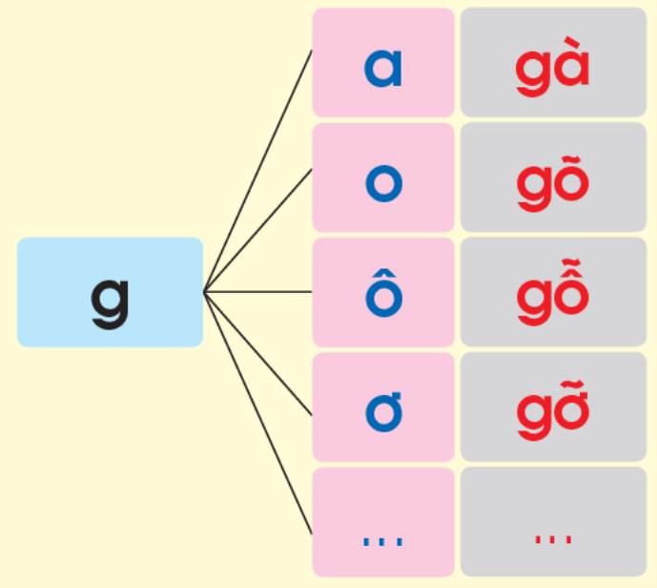
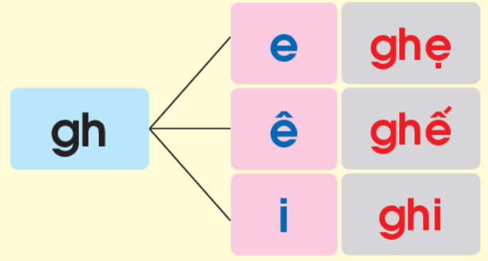
Ghi nhớ

Slide 12

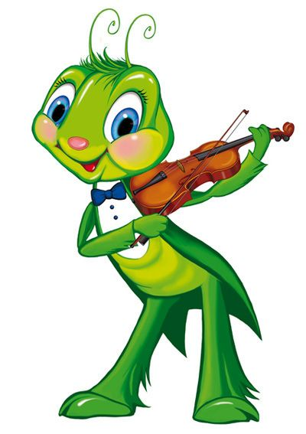
Thư giãn

Slide 13


Slide 14
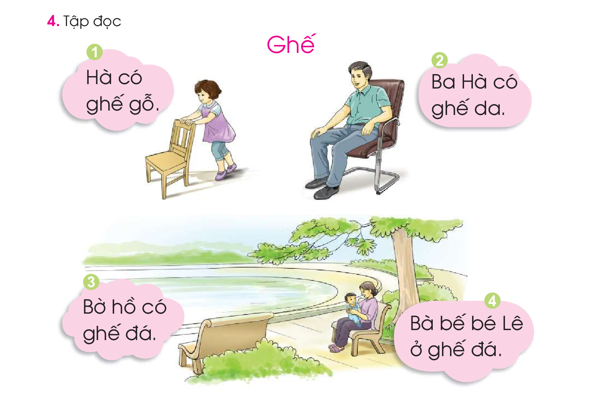

Slide 15
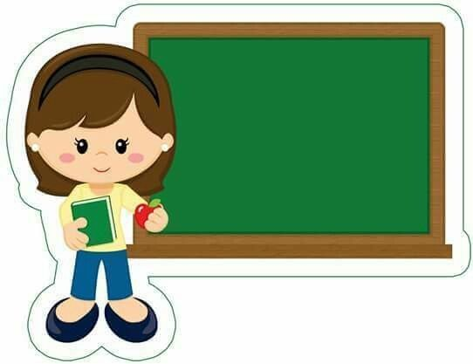
Tập viết

Slide 16
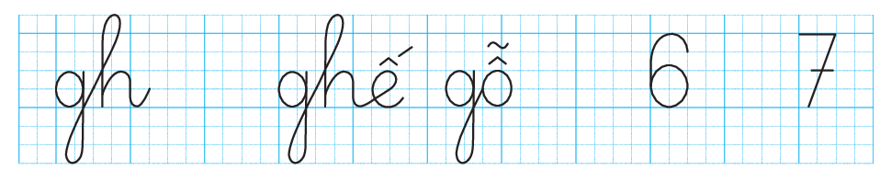

Slide 17

CHÚC CÁC THẦY CÔ LUÔN MẠNH KHOẺ
CHÚC CÁC EM LUÔN CHĂM NGOAN HỌC GIỎI

